Slide 1
Угода мерів. Базові відомості. Розробка ПДСЕРК. Виконання прийнятих зобов`язань підписантами
Просування енергоефективності та імплементації Директиви ЄС про енергоефективність в Україні| 26 жовтня 2021р.

Slide 2
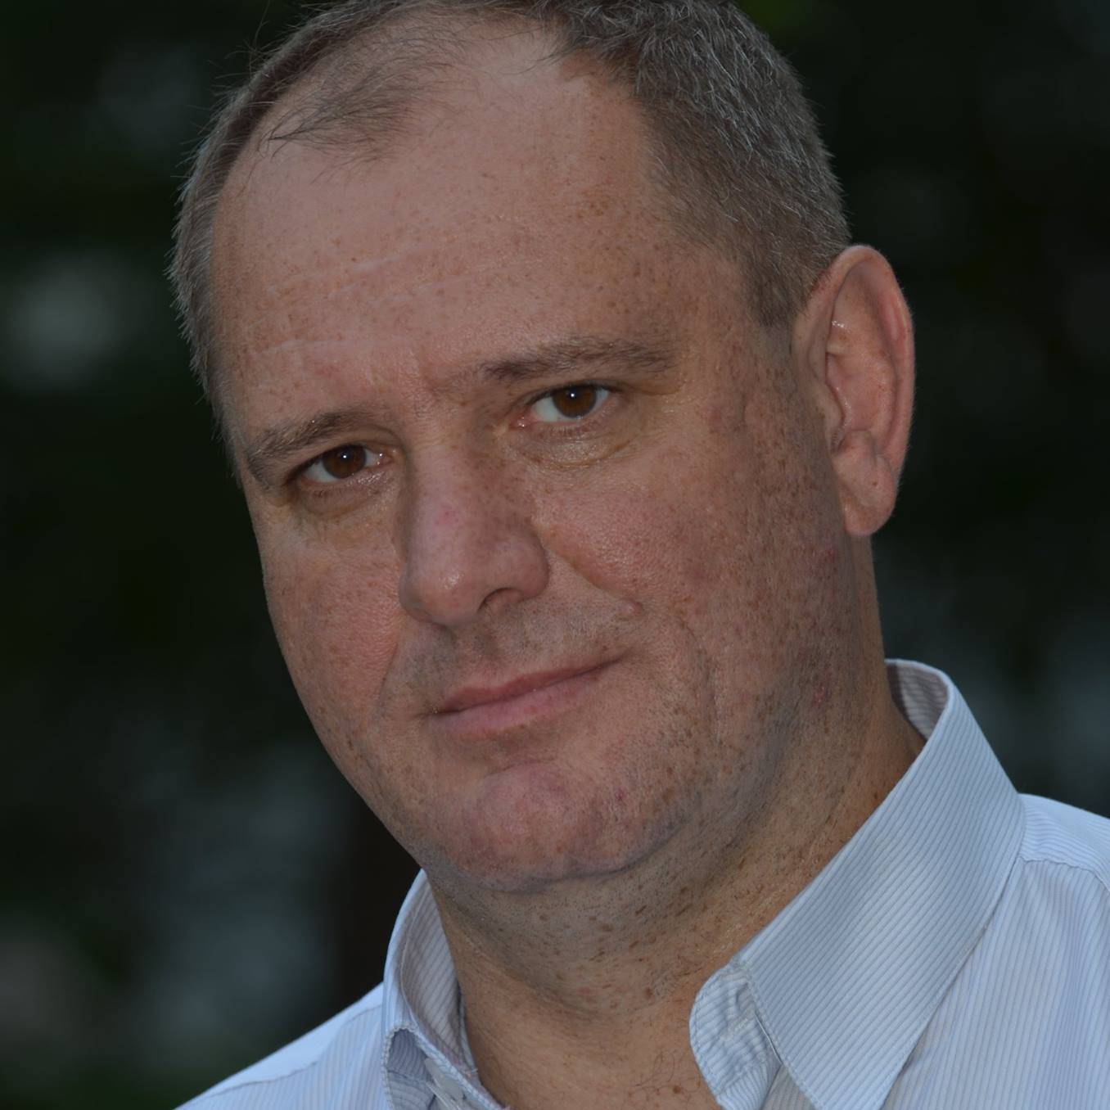
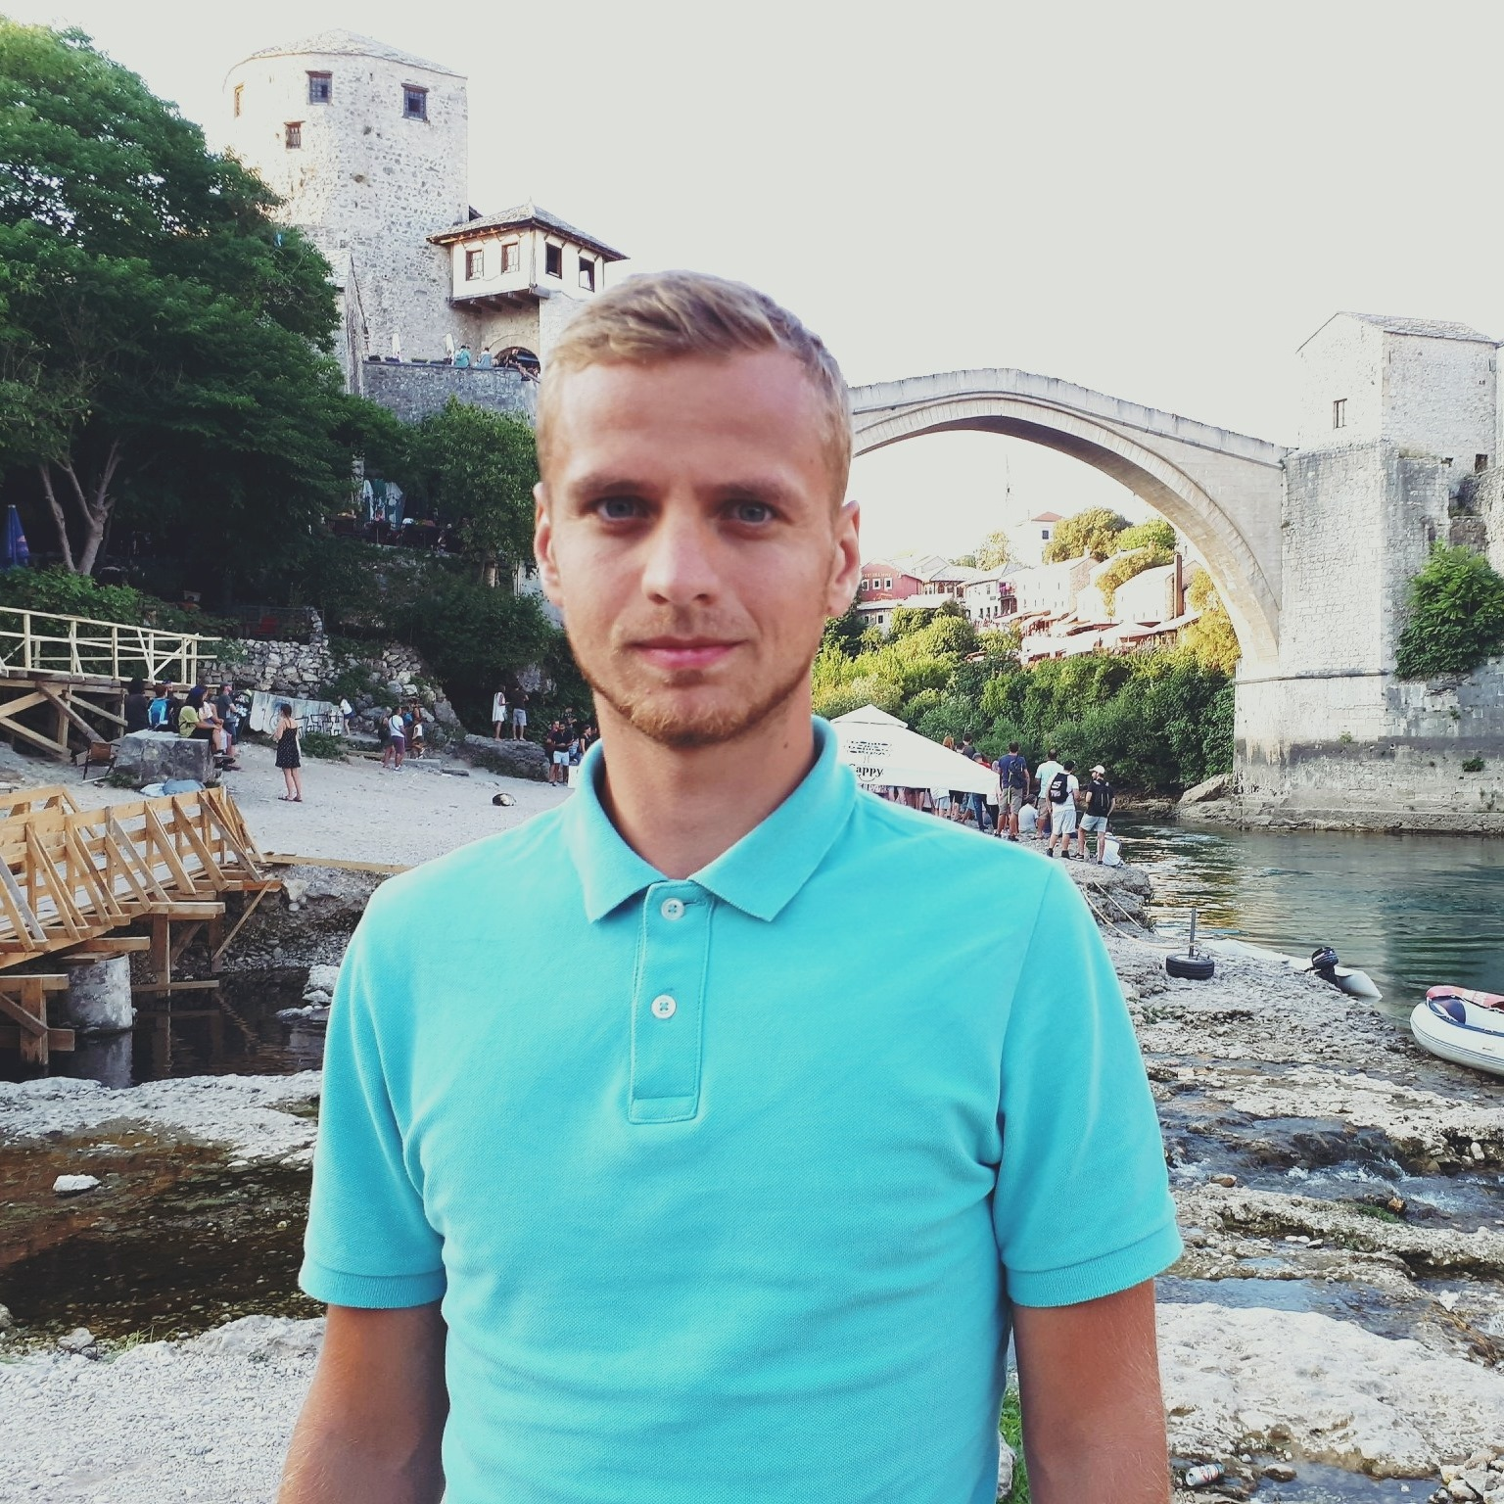
Віталій Лесюк
Директор ЗУРНЦ, консультант з розвитку громад
+380505879954
lesyukvitaly@ukr.net
Володимир Лесюк
Консультант з питань розробки ПДСЕРК
+380504342011
vovalesyuk@gmail.com
Угода мерів. Базові відомості. Розробка ПДСЕРК. Виконання прийнятих зобов`язань підписантами
Page 2

Slide 3
Угода мерів щодо клімату та енергії
Угода мерів - це найбільший у світі рух за збереження клімату та енергії на місцевому рівні. Європейська ініціатива Угода мерів об'єднує тисячі місцевих органів влади, які добровільно взяли на себе зобов'язання по досягненню кліматичних і енергетичних цілей ЄС.
Підписанти зобов'язуються вжити заходів для досягнення мети скорочення викидів парникових газів в ЄС мінімум на 40% до 2030 року і виробити спільний підхід до вирішення проблеми пом'якшення наслідків зміни клімату та адаптації до них.

Slide 4
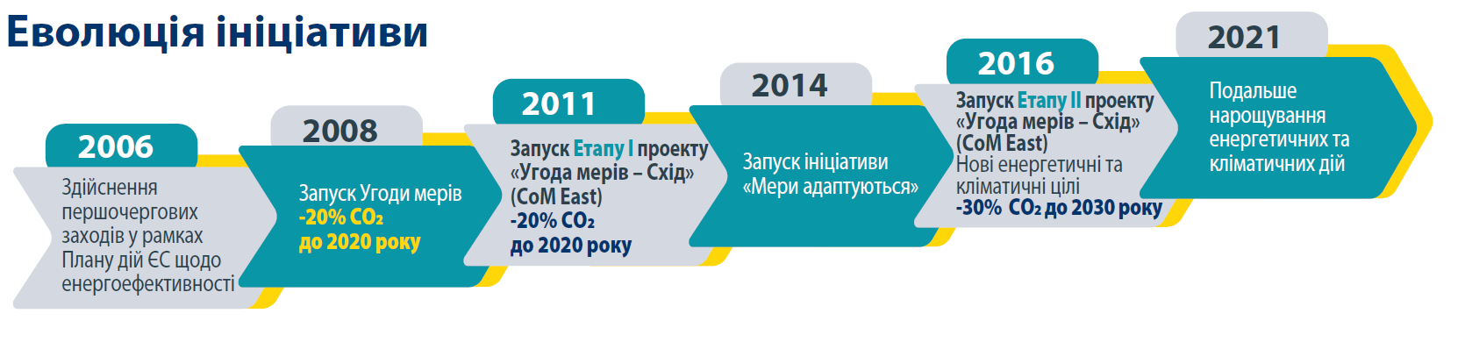
Угода мерів щодо клімату та енергії
Угода мерів щодо клімату та енергії – це ініціатива Європейського Союзу, в рамках якої місцеві й регіональні органи влади добровільно зобов'язуються співпрацювати задля досягнення кліматичних та енергетичних цілей ЄС. На сьогодні Угода мерів стала наймасштабнішою в світі ініціативою у сфері клімату та енергії, об'єднавши понад 10.600 підписантів з 61 країни, у яких проживають понад 337 мільйонів мешканців.
https://www.eumayors.eu/

Slide 5
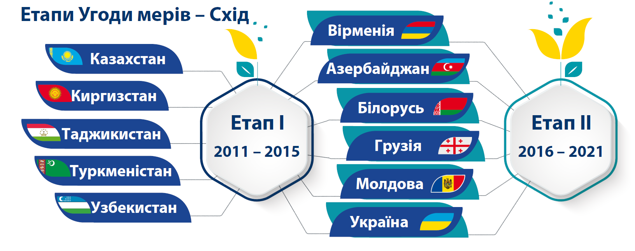
Угода мерів – Схід (CoM East)
Угода мерів – Схід (CoM East) – це найбільша за межами Європи ініціатива Угоди мерів, спрямована на об’єднання місцевих та регіональних органів влади країн Східного партнерства (Азербайджан, Білорусь, Вірменія, Грузія, Молдова та Україна) задля реалізації політики сталого енергетичного розвитку, зменшення залежності від викопного палива, посилення безпеки енергопостачання та підтримки глобального руху в боротьбі зі змінами клімату.
495 підписантів, що представляють більше 30 млн громадян у країнах Східного партнерства, вже приєдналися до ініціативи, добровільно взявши на себе зобов'язання досягти скорочення більш ніж 27 млн тонн CO2, а також реалізувати заходи з пом'якшення та адаптації до змін клімату.
http://www.com-east.eu/uk/

Slide 6
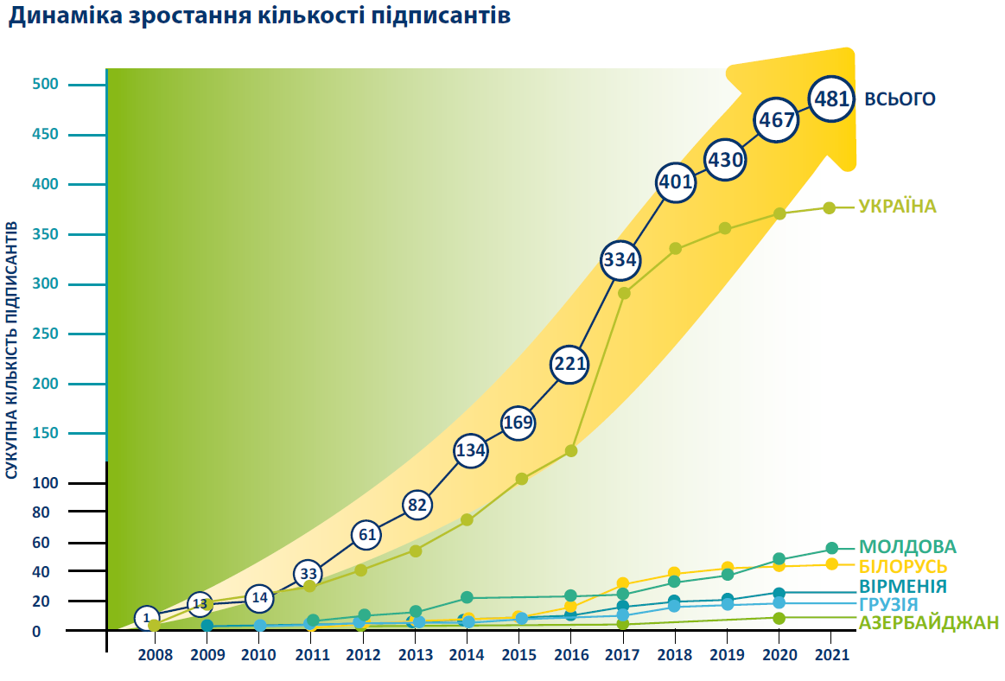

Slide 7
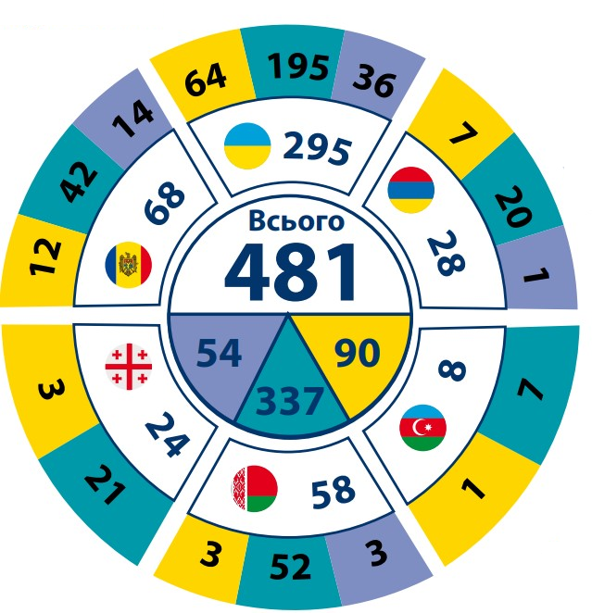
*станом на 1 травня 2021 року
Підписанти, які взяли на себе зобов’язання скоротити кількість викидів CO2 щонайменше на 20% до 2020 року
Підписанти, які взяли на себе зобов’язання скоротити кількість викидів CO2 щонайменше на 30%, а також запровадити заходи з адаптації до зміни клімату до 2030 року
Підписанти, участь яких в Угоді мерів призупинена
Участь підписантів в Угоді мерів призупиняється у разі, якщо вони не подають свої Плани дій зі сталого енергетичного розвитку та клімату (SE(C)AP), а також моніторингові звіти у встановлені терміни. Щойно підписанти подадуть необхідні документи, їхній статус дійсних членів Угоди мерів поновлюється.

Slide 8
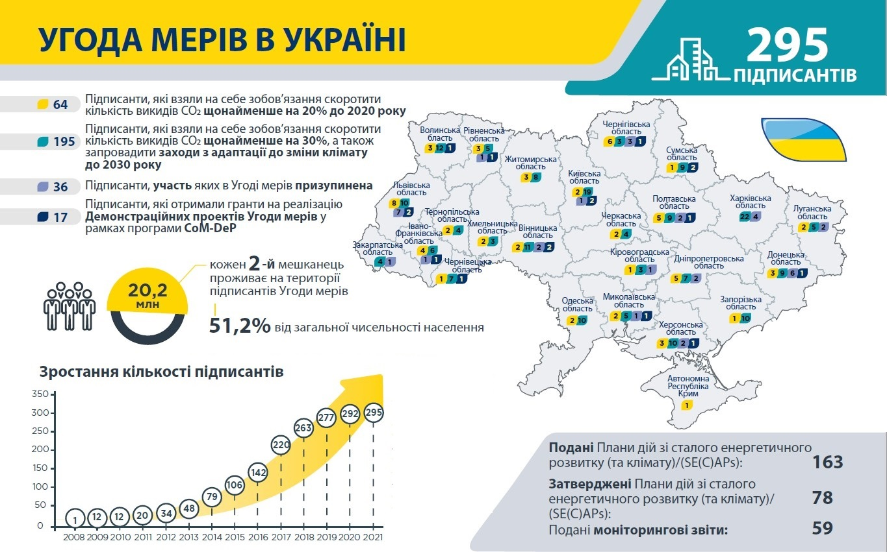

Slide 9
Сприяти підписантам в процесі розробки та реалізації Плану дій зі сталого енергетичного розвитку та клімату.
Популяризувати загальноєвропейську ініціативу Угода мерів у країнах Східного партнерства та адаптувати цілі та завдання Європейського Союзу в області клімату та енергії, поставлені до 2030 року, до місцевих та регіональних умов.
Підвищити обізнаність у країнах Східного партнерства про нову Угоду мерів по клімату та енергії.
Цілі Угода мерів – Схід (CoM East) :

Slide 10
ОСНОВНІ ВИДИ ДІЯЛЬНОСТІ В РАМКАХ ПРОЕКТУ:
Розвивати потенціал національних і територіальних координаторів, прихильників і підписантів Угоди мерів з метою підвищення теоретичних і практичних знань в області клімату та енергії.
Забезпечувати діяльність центрів підтримки в країнах Східного партнерства з метою надання адміністративної, інформаційної та технічної допомоги підписантам Угоди мерів та іншим зацікавленим сторонам.
Розвивати співробітництво з фінансовими установами, міжнародними донорськими організаціями та іншими ініціативами з метою досягнення основних цілей проекту і розробки стратегічних напрямків діяльності після його завершення у 2020 році.
Поширювати результати проекту серед національних і територіальних координаторів, прихильників і підписантів Угоди мерів.
Інформувати зацікавлені сторони про нові цілі Угоди мерів, історії успіху, передовий досвід, а також про види діяльності та досягнення проекту «Угода мерів - Схід».
Сприяти розробці національних стратегій і погоджувати їх з міжнародними ініціативами та програмами Європейського Союзу, впроваджувати ініціативу Угода мерів у країнах Східного партнерства.

Slide 11
ПРОЕКТ НАДАЄ ПІДТРИМКУ:
Місцевим органам влади, які прагнуть приєднатися до нової ініціативи Угода мерів і готові взяти на себе зобов'язання по розробці та реалізації Планів дій зі сталого енергетичного розвитку та клімату.
Містам-підписантам Угоди мерів, які вже розробили Плани дій зі сталого енергетичного розвитку та клімату.
Національним і територіальним координаторам, а також прихильникам Угоди мерів, які беруть безпосередню участь у діяльності з розвитку потенціалу та розширення співробітництва.

Slide 12
ПЕРЕВАГИ ПРИЄДНАННЯ
Можливість поліпшити екологічну ситуацію і підвищити енергетичну безпеку завдяки впровадженню сучасних енергозберігаючих та енергоефективних технологій;
Можливість створити нові робочі місця завдяки залученню інвестицій;
Можливість скористатися різними механізмами технічної та фінансової підтримки;
Можливість застосувати у себе вдалий досвід інших учасників Угоди або поділитися власним досвідом з іншими містами;
Створення або посилення динаміки зниження викидів вуглекислого газу на території вашого міста , і т.д.;
У кінцевому рахунку, реалізація вищезазначених можливостей в рамках Угоди дозволяє поліпшити якість життя жителів і зробити міста привабливішими для проживання.

Slide 13
ЗОБОВ’ЯЗАННЯ ПІДПИСАНТІВ УГОДИ МЕРІВ
Провести інвентаризацію базового рівня викидів CO2 на своїй території на протязі року з дати підписання Угоди;
Підготувати та представити План сталого енергетичного розвиткута клімату (ПДСЕРК) схвалений місцевою радою, протягом року з дня приєднання до Угоди мерів, в якому мають бути описані послідовні та реальні кроки, які вони планують здійснювати для досягнення мети Угоди;
Готувати через кожні 2 роки, після затвердження Плану дій, звіт про поточний стан його реалізації та досягнуті проміжні результати;
Просувати ідеї сталого енергетичного розвитку серед місцевої громади, шляхом проведення місцевих Днів енергії в містах
Поширювати ідеї Угоди мерів, зокрема, заохочуючи інші місцеві органи влади до її підписання, та беручи участь у всіх заходах під егідою Угоди мерів (підсумкова річна церемонія Угоди мерів та різноманітні тематичні семінари)

Slide 14
Спільнота Угоди Мерів
Асоційовані партнери
Міжнародні мережі, НГО
Структури підтримки
Асоціації, НГО
Національні координатори
Міністерства, відомства
Територіальні координатори
Регіони, провінції
Підписанти
Села, селища, міста, громади, об'єднання муніципалітетів

Slide 15
Координатори Угоди Мерів
Координатори Угоди - це державні органи, які мають право і можливість надавати стратегічне керівництво, технічну та фінансову підтримку підписантам Угоди Мерів і муніципалітетам, які бажають приєднатися до неї.
Європейська Комісія визнає 2 типу координаторів в рамках Угоди мерів:
- Територіальні координатори - децентралізовані органи влади, такі як регіони, провінції або група місцевих органів влади;
- Національні координатори - національні державні органи, такі як енергетичні агентства та міністерства.

Slide 16
Національні координатори
Національні координатори діють на державному рівні і підтримують всі муніципалітети в країні.
Основна місія - допомогти муніципалітетам втілити в життя зобов'язання в рамках Угоди Мерів.
Критерії прийнятності координаторів:
- Орган влади;
- Наявності відповідних повноважень в роботі з муніципалітетами;
- Кадровий і технічний потенціал;
- Можливість прямого і непрямого фінансування.

Slide 17
Структури підтримки
Структура підтримки – є місцеві і регіональні об'єднання і асоціації місцевих органів влади, які використовують свої можливості і зв’язки для просування ініціативи Угоди мерів.
Основна місія - підтримка Підписантів в процесі виконання ними зобов'язань, взятих в рамках Угоди Мерів.
Критерії прийнятності структури підтримки:
- Статут неприбуткової організації (НУО, асоціація);
- Кадровий і технічний потенціал;
- Готовність співпрацювати з муніципалітетами та іншими Прихильниками / Координаторами Угоди Мерів.

Slide 18
Спільнота Угоди Мерів в Україні
Національні координатори:
Міністерство енергетики та охорони довкілля;
Міністерство розвитку громад та теріторій.
11 Територіальних координаторів (ОДА або Облрада)
Структури підтримки:
Асоціація «Енергоефективні міста України»;
Асоціація ОТГ;
Асоціація міст України.

Slide 19


Slide 20
КРОК 1: Підписання Угоди мерів щодо клімату та енергії
Визначення прагнень
Початок та базовий огляд
КРОК 2: Подання Плану дій зі сталого енергетичного розвитку та клімату (ПДСЕРК)
Реалізація практичних дій
Пропозиція для мешканців забезпечити високу якість життя у сталих, стійких в плані клімату та життєздатних містах
КРОК 3: Подання моніторингового звіту
Оцінка і зворотна інформація
Оглядпрогресу,перегляд пріоритетів

Slide 21
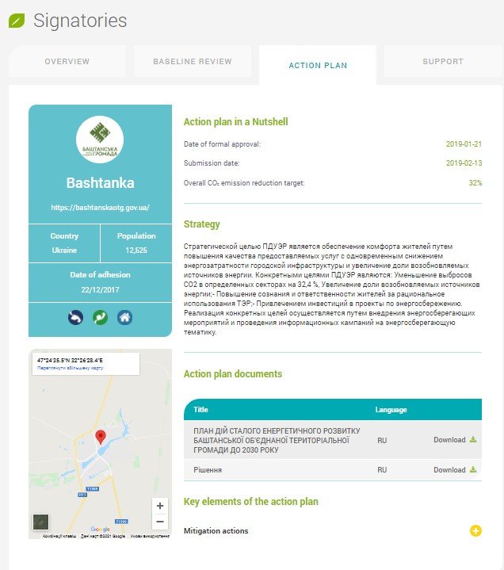
Сайт Угода Мерів

Slide 22
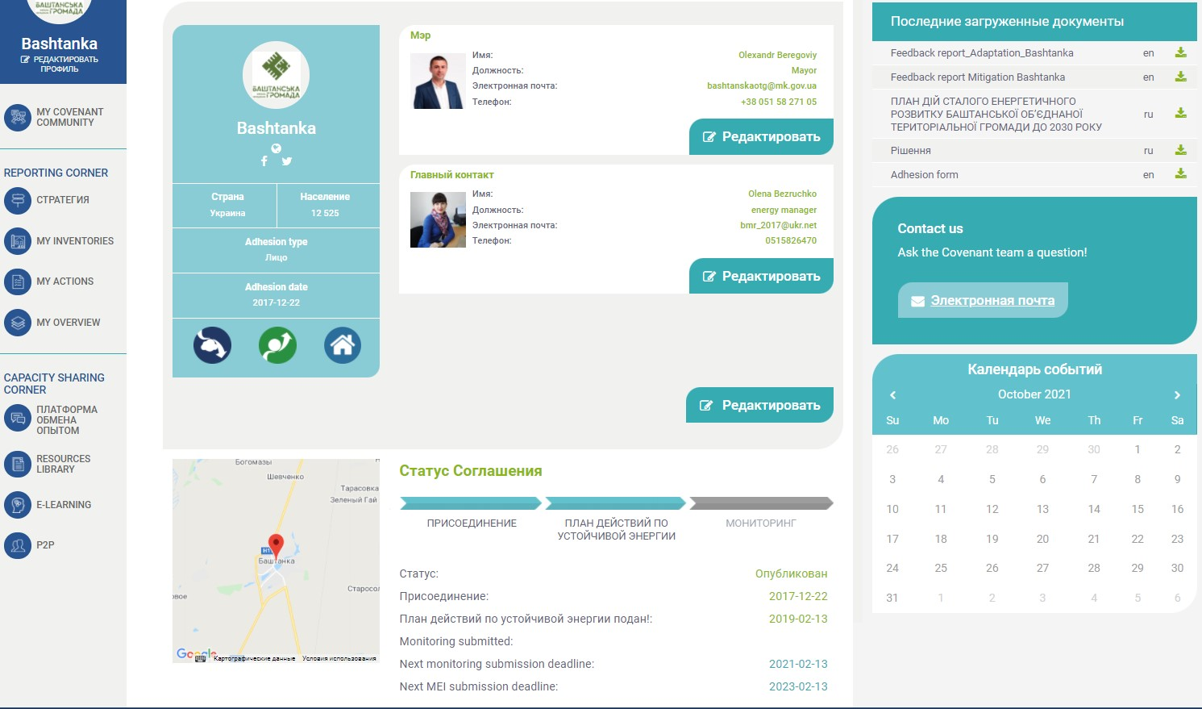

Slide 23
План дій сталого енергетичного розвитку та клімату
План дій сталого енергетичного розвитку та клімату - документ стратегічного планування, що може розроблятися на замовлення органу місцевого самоврядування і визначає довгострокові цілі сталого енергетичного розвитку територіальної громади (у тому числі об'єктів на відповідній території) та економічно обґрунтовані заходи, спрямовані на досягнення національної цілі з енергоефективності.

Slide 24
План дій сталого енергетичного розвитку та клімату
Основні завдання ПДСЕРК:
Зниження викидів CO2 неменше ніж на 30% до 2030;
Посилення спроможності та створення сталих передумов до факторів впливу клімату;
Підвищення співпраці для вирішення питання енергетичної безпеки, сталого енергетичного розвитку та чистої енергії;
Популяризація та просування для мешканців локальних територій ідеї «високого рівня життя» за рахунок сталої та «дружньої до клімату» енергії.
Помякшеня до змін клімату
Дії та заходи, що вживаються для скорочення концентрації парникових газів, що викидаються в атмосферу
Адаптація
Заходи, що вживаються з метою запобігання негативних впливів зміни клімату, запобігання або зведення до мінімуму шкоди, яку вони можуть завдати, і використання можливостей, які вони можуть створити
Безпечна, стала і доступна енергія
Підвищення енергоефективності та використання відновлюваної енергії

Slide 25
Базовий кадастр викидів (БКВ)
Базовий кадастр викидів - це обсяг СО2, що викидається на території громади у зв’язку із енергоспоживанням у визначеному базовому році.
БКВ - дозволяє визначити головні антропогенні джерела емісії СО2 та головні заходи, спрямовані на зменшення викидів.
БКВ є базовим інструментом, який дозволяє органам влади громади виміряти вплив власних заходів, що спрямовані на боротьбу зі зміною клімату.
Базовий рік - це рік, з яким будуть порівнюватися скорочення викидів в 2030 році.

Slide 26
КЛЮЧОВІ СЕКТОРИ
Сектор | Ключовий сектор | Опис
МУНІЦИПАЛЬНІ БУДІВЛІ, ОБЛАДНАННЯ/ОБ’ЄКТИ
Муніципальні будівлі, обладнання/об’єкти | ТАК | Будівлі, обладнання/об’єкти, що належать місцевій владі, наприклад, будівлі міської влади, школи, відділення поліції, лікарні. До обладнання/об’єкти відносяться все кінцеве енергоспоживання, пов'язане з роботою муніципальної системи водопостачання, утилізацією твердих відходів і роботою водоочисних споруд.
Вуличне освітлення |  | Вуличне освітлення, яке підпорядковане місцевій владі (наприклад, вуличне освітлення та світлофори). Не муніципальне вуличне освітлення входить до сектору «Третинні будівлі, обладнання / об’єкти».
ТРЕТИННІ БУДІВЛІ, ОБЛАДНАННЯ/ОБ’ЄКТИ
Третинні будівлі, обладнання/об’єкти | ТАК | Будівлі та приміщення третинного сектора (сфера послуг), наприклад: офіси приватних компаній, банків, комерційної та роздрібної торгівлі, тощо.
ЖИТЛОВІ БУДІВЛІ
Житлові будівлі | ТАК | Будинки, які в основному використовуються як житлові будинки. У цей сектор слід включити соціальне житло.
ПРОМИСЛОВІСТЬ
Поза СТВ | НІ | Відноситься до виробничої та будівельної галузей, які не охоплені Схемою торгівлі викидами в ЄС (EU-ETS).
СТВ |  | Відноситься до виробничої та будівельної галузей, охоплених EU-ETS. Інтегрувати їх у свої запаси викидів не рекомендується.
 |  | Будівлі, споруди та обладнання первинного сектора (сільське господарство, лісове та рибне господарство), наприклад, теплиць, тваринницьких приміщень, систем зрошення, сільськогосподарських машин і рибальських суден.
Інші |  | Будівлі, споруди та обладнання первинного сектора (сільське господарство, лісове та рибне господарство), наприклад, теплиць, тваринницьких приміщень, систем зрошення, сільськогосподарських машин і рибальських суден.
ТРАНСПОРТ
Комунальний транспорт | ТАК | Транспортні засоби, якими володіє та використовує адміністрація місцевої влади.
Пасажирський транспорт |  | Автобус, трамвай, метро, міський залізничний транспорт і місцеві пороми, які використовуються для перевезення пасажирів.
Приватний та комерційний транспорт |  | Автомобільний, залізничний та човновий транспорт на території місцевої влади, які стосуються перевезень осіб та товарів, не зазначених вище (наприклад, приватні пасажирські та вантажні перевезення)

Slide 27
ВИЗНАЧЕННЯ і ОЦІНКА кліматичних та енергетичних викликів в місті
МОНІТОРИНГ і ЗВІТУВАННЯ щодо прогресу виконання зобов’язань
ІНФОРМУВАННЯ І ПІДТРИМКА керівництва
ПОШИРЕННЯ результатів широкій громадськості та партнерам
ЗДАТНІСТЬ до самооцінки та СПРИЯННЯ обміну досвідом з колегами
ДЕМОНСТРАЦІЯ місцевих досягнень на національному/регіональному рівні
Моніториновий звіт

Slide 28
Моніториновий звіт
 | Реєстрація | План дій | Моніторинговий звіт
 |  |  | Проміжний | Повний
Моя стратегія | о | ✓ | ✓ | ✓
Подача Плану дій | о | ✓ | о | о
Кадастр Викидів | о | ✓ (БКВ) | о | ✓ (МКВ)
Оцінка ризиків та вразливостей | о | ✓ | ✓ | ✓
Заходи з пом’якшення | о | ✓ (мін. 3 ключових заходи) | ✓ | ✓
Заходи з адаптації | о | о | ✓ (мін. 3 ключових заходи) | ✓
Заходи з подолання енергетичної бідності | о | о | ✓ (мін. 1 ключовий захід) | ✓
о – на вибір, ✓ обов’язково

Slide 29
Дні енергії
Європейський тиждень сталої енергії (EU SEW) - найбільший захід, присвячений відновлюваним джерелам енергії та ефективному використанню енергії в Європі та за її межами. Він об'єднує державні органи, приватні компанії, неурядові організації та споживачів для просування ініціатив з енергозбереження та популяризації відновлюваних джерел для отримання чистої, безпечної та ефективної енергії.
Дні Енергії - це різноманітні онлайн заходи, організовані місцевими державними та приватними організаціями для просування екологічно чистої енергії та енергоефективності. Вони є головною складовою Європейського Тижня сталої енергії.
Вже третій рік Вірменія, Азербайджан, Білорусь, Грузія, Молдова та Україна мають можливість взяти участь і зареєструвати свої заходи, що проводяться в рамках Днів енергії.
У 2019 році 120 Днів енергії було організовано Підписантами Угоди мерів в країнах Східного партнерства.

Slide 30
Угода Мерів - Схід ІІІ
На основі досвіду двох попередніх етапів програми – CoM East I (2011 - 2015) та CoM East II (2016 - 2021) – було прийнято рішення про запуск CoM East III для забезпечення подальшої підтримки енергетичних та кліматичних дій у регіоні. Якщо Етап I мав на меті супровід міст у процесі приєднання до ініціативи, а Етап II переважно зосереджувався на розробці та реалізації SECAP, Етап III передбачає надання більш цілеспрямованої підтримки актуальним і потенційним підписантам Угоди мерів щодо клімату та енергії з урахуванням різного рівня досвіду.
Отже, Угода мерів – Схід (CoM East) III охопить такі ключові аспектисталого місцевого розвитку та переходу до зеленої енергетики:
Стимулювання більшої кількості місцевих органів влади долучатись до Угоди мерів щодо клімату та енергії і брати на себе відповідні зобов’язання до 2030 року, а також заохочення регіональних та національних органів влади посилювати підтримку підписантів Угоди
Надання цілеспрямованої підтримки з метою полегшення доступу підписантів Угоди до фінансування муніципальних проектів, зокрема тих, які включені до їхніх SECAP
Підвищення обізнаності серед населення місцевих громад щодо актуальності енергетичних та кліматичних ій на місцевому рівні
Надання допомоги підписантам Угоди у процесі розробки й реалізації SECAP і нарощування їхнього технічного потенціалу для вдосконалення місцевого планування та управління
Надання місцевим громадам ефективних інструментів, що дозволять їм активно долучатись до подолання місцевих викликів

Slide 31
Дорожня карта
1) Визначення де знаходиться місто
2) Перегляд зобов`язань. Виконаних, невиконаних, які необхідно виконати
3) Виконання заходів передбачених планом
4) Моніторинг. Через скільки? Який?

Slide 32
Питання

Slide 33
Дякуємо за увагу

